Slide 1
数值积分与数值微分

Slide 2
内容提要
5.1 问题的提出
5.2 插值型求积公式
5.3 复合求积公式
5.4 龙贝格（Romberg)求积公式
5.5 高斯求积公式
5.6 数值微分

Slide 3
5.1 问题的提出
牛顿―莱布尼兹（Newton-Leibniz ）公式:
求解一元函数定积分问题
若函数f(x)在区间［a, b］上连续且其原函数为F(x) ,则
虽然在理论上或在解决实际问题中都起了很大的作用,但它并不能完全解决定积分的计算问题。

Slide 4
5.1 问题的提出
定积分的计算（牛顿―莱布尼兹公式）的三种局限情况:
(1)被积函数f(x)的原函数F(x)不易找到。
例如
(2)被积函数f(x)没有具体的解析表达式。
其函数关系由表格或图形表示,无法求出原函数。

Slide 5
5.1 问题的提出
(3)尽管f(x)的原函数能表示成有限形式但其表达式相当复杂。
例如定积分 的被积函数的原函数比较复杂

Slide 6
几种精确度不高的积分方法
积分中值定理
a
b
x
0

Slide 7
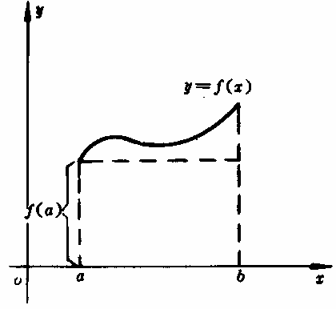
左矩形公式、右矩形公式
左矩形公式
右矩形公式

Slide 8
中矩公式
y
a
b
x
0

Slide 9
梯形公式
a
b
x
0
以上几种方法都精确度不够高！

Slide 10
5.2 插值型求积公式
建立数值积分公式最基本的思想是选取一个既简单又有足够精度的函数φ(x),用φ(x)代替被积函数f(x),于是有
现用第4章介绍的插值多项式P_{n}(x)来代替被积函数f(x),即有
P_{n}(x)=a₀+a₁x+a₂x²+…+a_{n}x^{n}

Slide 11
f(x)
0
a
b
x

Slide 12
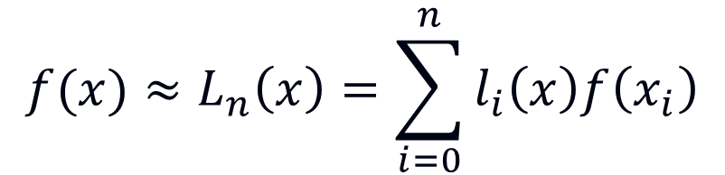
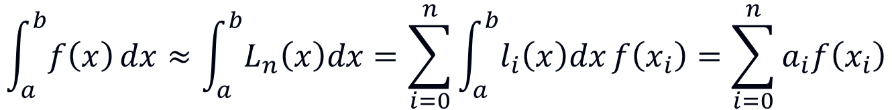
5.2 插值型求积公式
在积分区间[a, b]上取一组节点
作f(x)的n次插值多项式
$$f(x)≈L_{n}\left(x\right)=\sum_{i=0}^{n}{l_{i}\left(x\right)f\left(x_{i}\right)}$$
所以
$$\int_{a}^{b}{f\left(x\right)}dx≈\int_{a}^{b}{L_{n}\left(x\right)dx}=\sum_{i=0}^{n}{\int_{a}^{b}{l_{i}\left(x\right)dx}f\left(x_{i}\right)}=\sum_{i=0}^{n}{a_{i}f\left(x_{i}\right)}$$

Slide 13
5.2 插值型求积公式
定义数值积分如下：是离散点上的函数值的线性组合
积分系数
与f(x)无关
积分区间和积分点有关
两个问题：
1、系数 a_{i} 如何选取？
2、节点 x_{i} 如何选取？

Slide 14
5.2 插值型求积公式 – 牛顿-柯特斯公式
取基点为等距，即
利用拉格朗日差值多项式

Slide 15
5.2 插值型求积公式 – 牛顿-柯特斯公式
其中
这里

Slide 16
5.2 插值型求积公式 – 牛顿-柯特斯公式

Slide 17
5.2 插值型求积公式 – 牛顿-柯特斯公式
由 决定，
与 无关。
节点
f (x)
牛顿—科特斯求积公式的余项
牛顿—科特斯求积公式

Slide 18


5.2 插值型求积公式 – 牛顿-柯特斯公式
x-x_{k}=(x₀+sh) –(x₀-kh)=(s-k)h
x_{i}-x_{k}=(x₀+ih) –(x₀-kh)=(i-k)h
节点等距分布：
$\frac{dx}{ds}$=$\frac{d(x0+sh)}{ds}=h=\frac{b−a}{n}$
令
Cotes系数

Slide 19

5.2 插值型求积公式 – 牛顿-柯特斯公式
当n=1时，
可算得得到梯形公式
$$ai=\left(b−a\right)c_{i}^{(n)}$$

Slide 20
5.2 插值型求积公式 – 牛顿-柯特斯公式
当n=2时，可得
得到辛普生公式
$$ai=\left(b−a\right)c_{i}^{(n)}$$

Slide 21
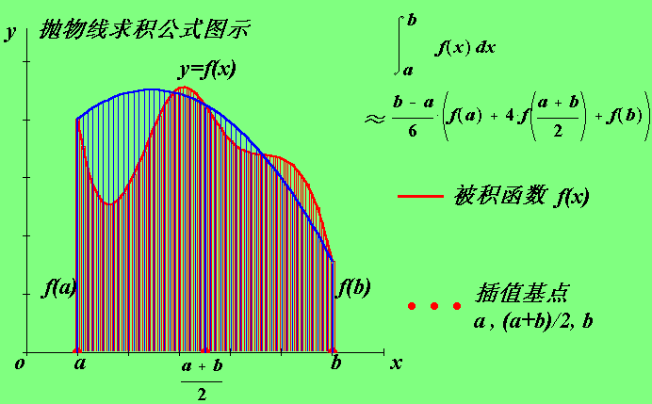
5.2 插值型求积公式 – 牛顿-柯特斯公式
辛普生公式

Slide 22
5.2 插值型求积公式 – 牛顿-柯特斯公式
当n=3时，可得
得到数值积分公式为

Slide 23
5.2 插值型求积公式 – 牛顿-柯特斯公式
类似地可分别求出n=4,5,…时的柯特斯系数,从而建立相应的求积公式。具体结果下表。
梯形公式系数
辛普生公式系数 或 抛物线公式系数
柯特斯公式系数

Slide 24
柯特斯系数表
n | C_{k}^{(n)} k=0,…,n
1 | 1 | 1 |  |  |  |  |  |  |  | /2
2 | 1 | 4 | 1 |  |  |  |  |  |  | /6
3 | 1 | 3 | 3 | 1 |  |  |  |  |  | /8
4 | 7 | 32 | 12 | 32 | 7 |  |  |  |  | /90
5 | 19 | 75 | 50 | 50 | 75 | 19 |  |  |  | /288
6 | 41 | 216 | 27 | 572 | 27 | 216 | 41 |  |  | /840
7 | 751 | 3577 | 1323 | 2989 | 2989 | 1323 | 3577 | 751 |  | /17280
8 | 989 | 5888 | -928 | 10496 | -4540 | 10496 | -928 | 5888 | 989 | /28350

Slide 25
5.2 插值型求积公式 – 牛顿-柯特斯公式
从表中可以看出,
当n≤7时,柯特斯系数为正;
从n≥8开始,柯特斯系数有正有负。
因此,当n≥8时,误差有可能传播扩大,牛顿―柯特斯求积公式不宜采用。
柯特斯系数C^{(n)}_{i}仅与n和i有关,与被积函数f(x)无关,且满足

Slide 26
5.2 插值型求积公式 – 牛顿-柯特斯公式
例1 试分别用梯形公式和抛物线公式计算积分

Slide 27
5.2 插值型求积公式 – 牛顿-柯特斯公式
例1 试分别用梯形公式和抛物线公式计算积分
解利用梯形公式
原积分的准确值
利用辛普生公式

Slide 28
5.2 插值型求积公式 – 牛顿-柯特斯公式
误差估计：牛顿―柯特斯求积公式的余项为
易知,牛顿―柯特斯求积公式对任何不高于n次的多项式是准确成立的。这是因为
故

Slide 29
5.2 插值型求积公式 – 牛顿-柯特斯公式
代数精度的概念是：假如（3.1）式的求积公式对f(x)=1，x，x²，…，x^{m}恒精确成立，而当f(x)=x^{m+1}时就不精确成立，我们就称公式（3.1）的代数精度为m。
梯形公式和辛普生公式的代数精度是？

Slide 30
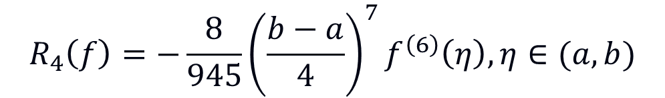
5.2 插值型求积公式 – 牛顿-柯特斯公式
定理1 (梯形公式的误差)设f(x)在区间［a, b］上具有连续的二阶导数,则梯形求积公式的误差为
定理2 (辛普生公式的误差)：设f(x)在［a, b］上有连续的四阶导数,则辛普生公式的误差为
定理3 (柯特斯公式的误差)：设f(x)在［a, b］上有连续的六阶导数,则柯特斯公式的误差为
$$R_{4}\left(f\right)=−\frac{8}{945}{\left(\frac{b−a}{4}\right)}^{7}f^{\left(6\right)}\left(η\right),η∈(a,b)$$

Slide 31
5.3 复合求积公式
高次插值有Runge 现象，故采用分段低次插值
⇒ 分段低次合成的 Newton-Cotes 复合求积公式。

Slide 32
5.3 复合求积公式-梯形
在每一个子区间［x_{i}，x_{i+1}］上使用梯形公式。复合梯形公式对于定积分
将积分区间［a, b］分成n个相等的子区间
［x_{i}，x_{i+1}］,这里步长

Slide 33
5.3 复合求积公式-梯形
相加后得

Slide 34
5.3 复合求积公式-梯形
若f″(x)在［a,b］上连续,由连续函数的
介值定理,存在某一ξ∈(a,b)使得

Slide 35
5.3 复合求积公式-梯形
于是得到复合梯形公式
= T_{n}
其余项为

Slide 37
5.3 复合求积公式-梯形
例2 若用复合梯形公式计算积分
问积分区间要等分多少才能保证有五位有效数字

Slide 38
5.3 复合求积公式-梯形
例2 若用复合梯形公式计算积分
问积分区间要等分多少才能保证有五位有效数字
解由余项公式

Slide 39
5.3 复合求积公式-梯形
由于原积分的准确值具有一位整数,因此要使近似积分值有五位有效数字,只需取n满足

Slide 40
5.3 复合求积公式-梯形
例3 根据给出的函数
的数据表,用复合梯形公式计算

Slide 41
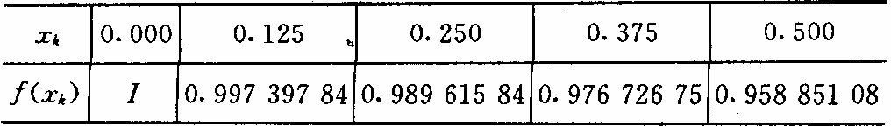
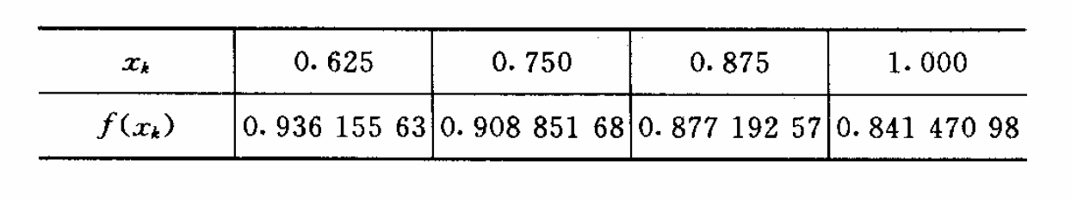
5.3 复合求积公式-梯形
1

Slide 42
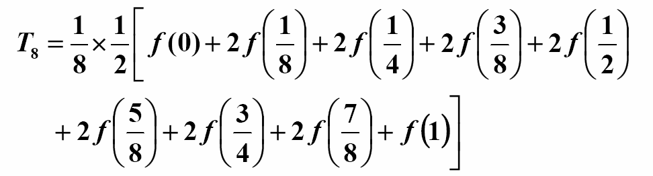
5.3 复合求积公式
解:用复合梯形公式
=0.9456905
而I的准确值为0.946 083 1…,可见复合梯形公式还不够精确。

Slide 43
5.3 复合求积公式-Simpson 公式
4
4
4
4
4
= S_{n}

Slide 44
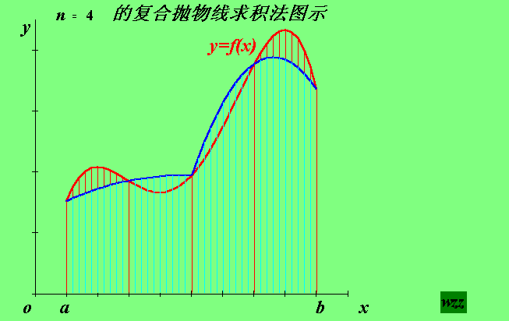

Slide 45
5.3 复合求积公式-柯特斯公式

Slide 46
误差估计：

Slide 47
例：计算
运算量基本相同
解：
其中
= 3.138988494
其中
= 3.141592502
= T_{n}
= S_{n}

Slide 48
Q: 给定精度 ε，如何取 n ?
例如：要求 ，如何判断 n = ？
?
上例中若要求 ，则
即：取 n = 409
通常采取将区间不断对分的方法，即取 n = 2^{k}
可用来判断迭代
是否停止。
上例中2^{k} ≥ 409 ⇒ k = 9 时，T₅₁₂ = 3.14159202
S₄ = 3.141592502
注意到区间再次对分时
事后误差估计法

Slide 49
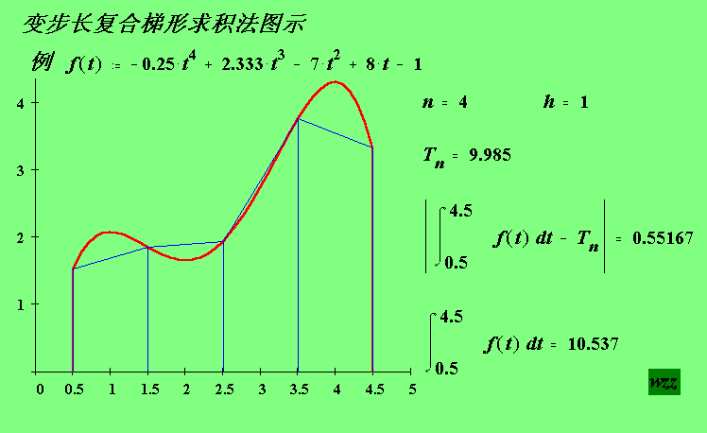
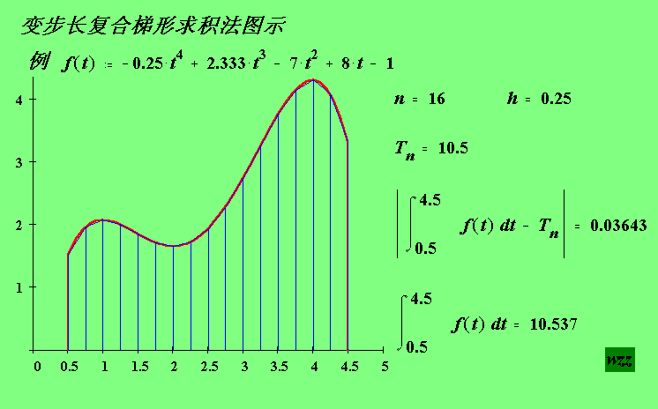
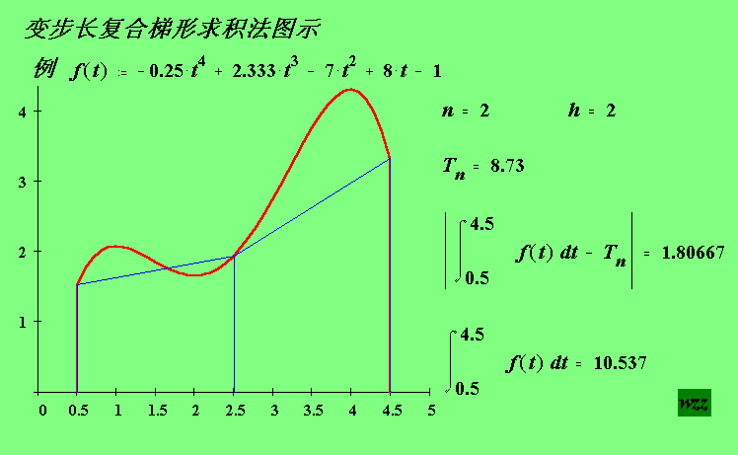
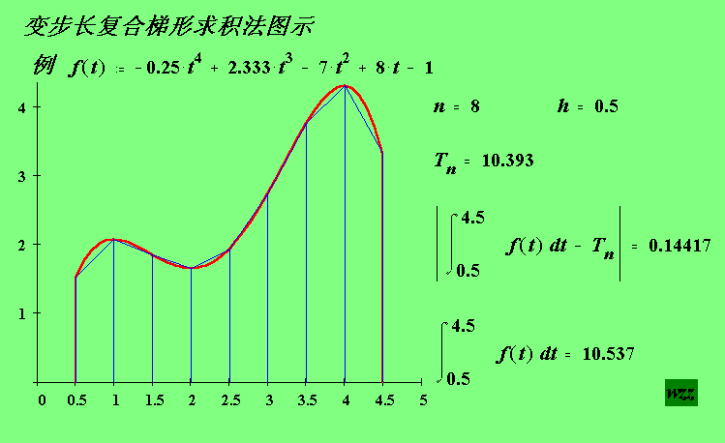
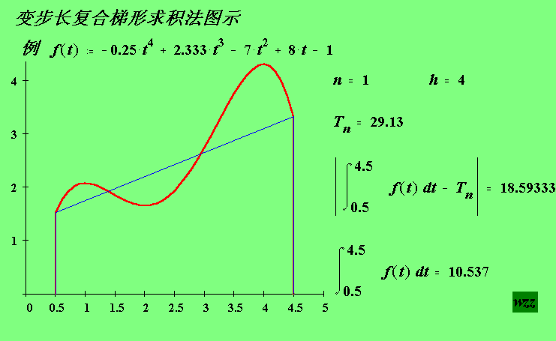
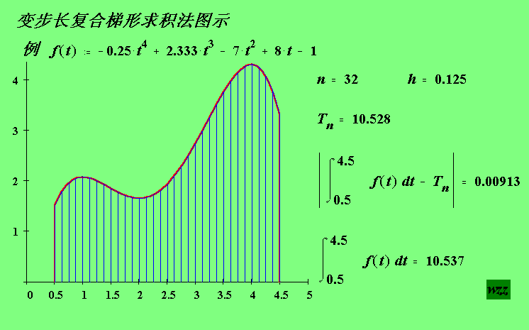
变步长梯形求积法

Slide 50
变步长梯形求积法步骤：

Slide 51
梯形求积法的递推化
f(x_{k+1})
f(x_{k+1/2})
f(x_{k})
h
h/2
x_{k}
x_{k+1}
x_{k+1/2}

Slide 52
5.4 龙贝格(Romberg)积分方法
我们已经知道,当被积函数f(x)在区间［a,b］上连续时,要使得复合梯形公式比较精确地代替定积分
可将分点(即基点)加密,也就是将区间［a,b］细分,然后利用复合梯形公式求积。

Slide 53
梯形法的递推化
实际计算中，由于要事先给出一个合适的步长往往很困难，所以我们往往采用变步长的计算方案，即在步长逐步分半的过程中，反复利用复化求积公式进行计算，直到所求得的积分值满足精度要求为止。设表示复化梯形求得的积分值，其下标是等分数，由此则有递推公式其中
其中

Slide 54
梯形法的加速
由复化梯形公式的截断误差公式可得，
n等分区间
2n等分区间

Slide 55
梯形法的加速
由此可知，
这样导出的加速公式是辛普生公式
= S_{n}
= T_{n}
= S_{n}

Slide 56

龙贝格算法
我们可以在步长逐步分半过程中将粗糙的积分值逐步加工为精度较高的积分值 :
将收敛缓慢的梯形值序列加工成收敛迅速的积分值序列 ，这种加速方法称为龙贝格算法。

Slide 57
Romberg 序列
一般有：
① T₁
< ε ?
➢ Romberg
算法：
② T₂
③ S₁
< ε ?
④ T₄
⑤ S₂
⑥ C₁
< ε ?
⑦ T₈
⑧ S₄
⑨ C₂
⑩ R₁
… … … … … …
< ε ?

Slide 58
龙贝格算法例题
例4用Romberg公式计算积分(计算过程中保留小数点后五位)

Slide 59
龙贝格算法例题
例4用Romberg公式计算积分
解：按Romberg公式的求积步骤进行计算，结果如下：
(1)这里
(2)计算

Slide 60
龙贝格算法例题(续1）
(1)计算
及
然后由公式算出

Slide 61
龙贝格算法例题(续2）
并由公式(3.3)和逐次分半加速公式，算出

Slide 62
龙贝格算法例题(续3）
把区间再分半，重复步骤(4)，可算出结果：
至此得 ，因为计算只用小数点后五位，故精确度只要求到0.00001因此积分

Slide 63
5.6 数值微分
1.当函数f(x)以离散点列给出时，要求我们给出导数值，
2.函数f(x)过于复杂
这两种情况都要求我们用数值的方法求函数的导数值
微积分中，关于导数的定义如下：
自然而又简单的方法就是，取极限的近似值，即差商

Slide 64
5.6 数值微分
由Taylor展开
因此，有误差

Slide 65
5.6 数值微分
由Taylor展开
因此，有误差

Slide 66
5.6 数值微分
由Taylor展开
因此，有误差

Slide 67
5.6 数值微分
插值型数值微分
插值是建立逼近函数的手段，用以研究原函数的性质。因此，可以用插值函数的导数近似为原函数的导数插值型数值微分
误差

Slide 68
5.6 数值微分
给定点列
且, 求
解：

Slide 69
5.6 数值微分

Slide 70
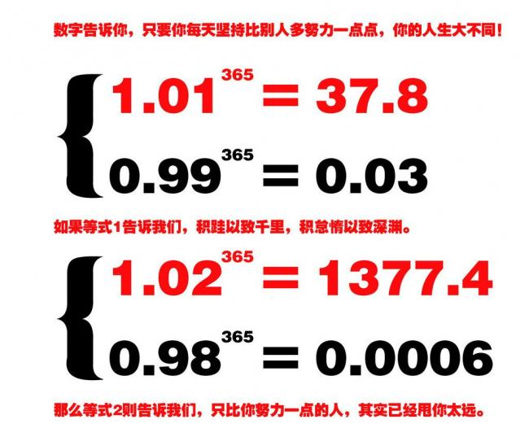

Slide 71
上机作业文件名称
学号-姓名-作业一
学号-姓名-作业二
学号-姓名-作业三
有三个文件夹可供上传作业，所以请不要上传错位置。

